Slide 1
Edición de párrafos
Formato de un texto

Slide 2
Configuración inicial
Propiedades iniciales de Word al abrir un documento:
Tipo de fuente: Calibri (cuerpo)
Tamaño de fuente: 11 puntos
Estilo de fuente: Normal
Color de fuente: Negro
Alineación de texto: A la izquierda
Interlineado: Múltiple en 1.15
Tamaño de hoja: Carta
Tipo de plantilla: Normal.dot
Sin bordes
Sin viñetas

Slide 3
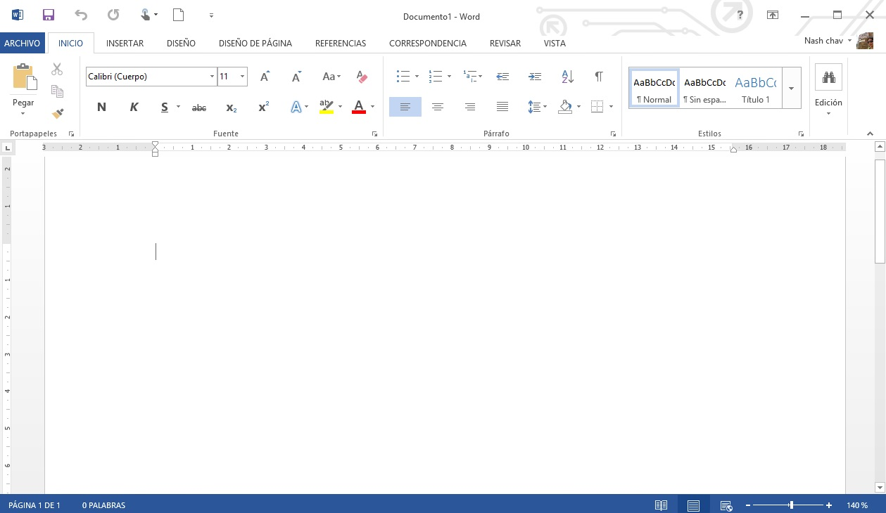
Elaboración de Párrafos
Mi primer texto:
1º Se coloca el cursor en la Línea 1, Columna 1
2º Se escribe el título del
ensayo, INTERNET
3º Se pulsa [Entrar], [Entrar]
4º Se escribe el párrafo de
forma corrida sin detenerte
al final de cada línea
5º Al término del párrafo [Entrar]
6º Se escriben los siguientes
párrafos de la misma manera.
Párrafo
[Entrar]
INTERNET
La red Internet nació al inicio de la Guerra Fría, bajo los auspicios de las fuerzas armadas norteamericanas, cuando en 1958 crean ARPA, que posteriormente se convirtió en DARPA . Más adelante, las instituciones de investigación y educación ampliaron la red a tal grado que en la actualidad se hace referencia a la red como la Aldea global.
[Entrar]
Párrafo

Slide 4
Selección de bloques de texto con el ratón
La red Internet nació al inicio de la Guerra Fría, bajo los auspicios de las fuerzas armadas norteamericanas, cuando en 1958 crean ARPA, que posteriormente se convirtió en DARPA . Más adelante, las instituciones de investigación y educación ampliaron la red a tal grado que en la actualidad se hace referencia a la red como la Aldea global.
El texto sombreado es el bloque seleccionado

Slide 5
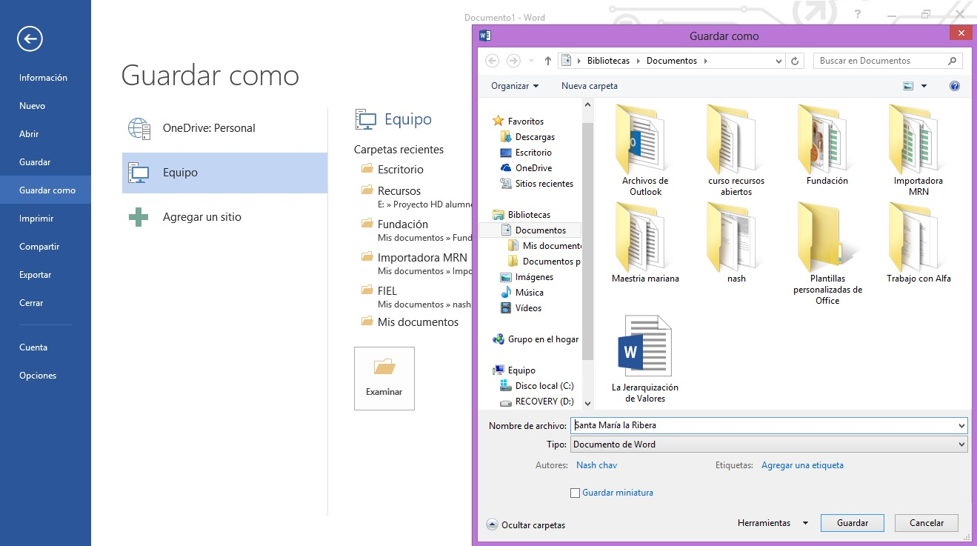
Guardar Documento
Secuencia de comandos:
1º Menú Archivo.
2º Comando Guardar o Guardar como.
3º Equipo y elige la carpeta donde quieres guardar.
4º Escribe el nombre del archivo.
5º Pulsa en Guardar.

Slide 6
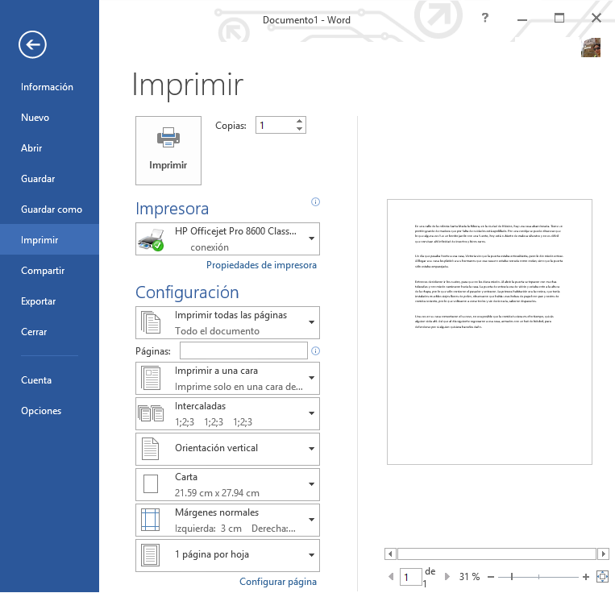
Imprimir Documento
Secuencia:
1º Menú Archivo
2º Comando Imprimir
3º Verifica los valores
predefinidos
4º Presiona en Imprimir

Slide 7
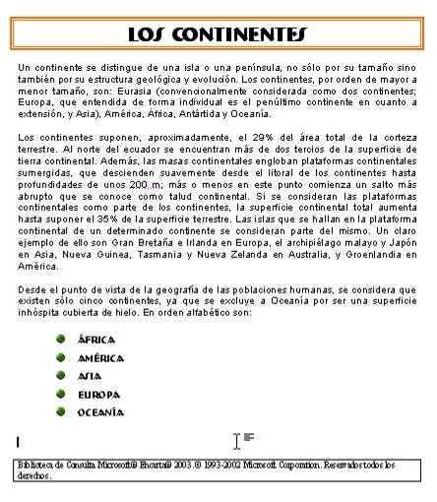
Formato de Párrafos
FORMATO

Slide 8
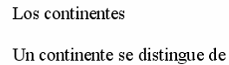
Elaboración y Formato de Párrafos
FORMATO DE TÍTULO:
Selecciona el título.
Pulsa en el botón Negrita.
Pulsa el botón de Centrar.
En ficha Diseño pulsa el botón Borde de página.

Slide 9
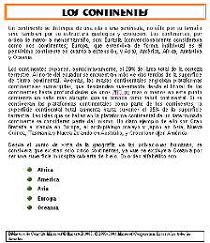
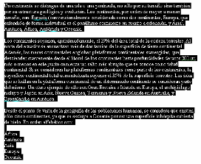
Elaboración y Formato de Párrafos
FORMATO TEXTO:
Selecciona el texto
Pulsa en el botón Justificar
Pulsa en cuadro de lista Fuente
Selecciona “Lucida”
Pulsa en el cuadro de lista Tamaño de fuente
Selecciona 16 puntos

Slide 10
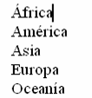
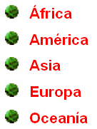
Elaboración y Formato de Párrafos
FORMATO de INCISOS:
Selecciona los incisos
Pulsa en el botón Aumentar sangría
Pulsa en el cuadro de lista Fuente
Selecciona “Arial”
Pulsa en el cuadro de lista Tamaño de fuente
Selecciona 18 puntos
Color de fuente “rojo”
Selecciona Viñeta

